Slide 1

"Análisis de Alojamiento Urbano: Insights de Airbnb en Barcelona, Madrid y Sevilla"
Alberto Torres
Notes:
Introducción (Diapositiva 1)
Narrativa: Buenas tardes. Hoy les voy a presentar un análisis del impacto de Airbnb en tres ciudades clave de España: Barcelona, Madrid y Sevilla. Este proyecto tiene dos enfoques principales:
Analizar los patrones de precios y la demanda en estas ciudades, diferenciando por temporadas y tipos de alojamiento.
Entender cómo Airbnb afecta el mercado de alquileres tradicionales y el acceso a la vivienda.
Este análisis no solo busca comprender cómo opera Airbnb, sino también ofrecer soluciones prácticas para anfitriones, turistas y reguladores locales. Además, buscamos ofrecer recomendaciones prácticas para equilibrar el turismo con la sostenibilidad urbana.
Transición: Empezaremos observando cómo se distribuyen los precios según el tipo de alojamiento.

Slide 2
Presentación del Proyecto
📌 Problema: El mercado de alquileres a corto plazo (Airbnb) ha crecido exponencialmente, generando desafíos en la fijación de precios, la identificación de tendencias y la optimización de ofertas.
📌 Impacto en el negocio:
Los anfitriones necesitan establecer precios competitivos para maximizar su ocupación y rentabilidad.
Los huéspedes buscan encontrar la mejor relación calidad-precio en sus alojamientos.
Las autoridades locales deben monitorear tendencias y regular el impacto en la economía y comunidad.
Notes:
Impacto en el negocio:
Los anfitriones necesitan establecer precios competitivos para maximizar su ocupación y rentabilidad.
Los huéspedes buscan encontrar la mejor relación calidad-precio en sus alojamientos.
Las autoridades locales deben monitorear tendencias y regular el impacto en la economía y comunidad.

Slide 3

Planteamiento del problema técnico
📌 Solución con IA y análisis de datos: Se aplicaron técnicas de Machine Learning (ML) y Deep Learning (DL) para: ✅ Predecir precios óptimos de alojamiento. ✅ Identificar patrones de demanda según ubicación, tipo de alojamiento y temporada. ✅ Realizar análisis de segmentación para diferenciar perfiles de anfitriones y huéspedes.

Slide 4
Exploración de Datos (EDA)
📌 Descripción del dataset
Fuente: Datos de Airbnb de distintas ciudades.
Número de registros: 207,602
Variables clave:
Precio
Tipo de habitación
Disponibilidad (días al año)
Número de reseñas y calificación
Ubicación (latitud/longitud, barrio, estado)
Notes:
Precio: Distribución con sesgo a la derecha (muchos precios bajos, pocos muy altos).
Room Type: Mayoría de los alojamientos son "Entire home/apt", pero hay una proporción significativa de "Private room".
Disponibilidad: Algunos alojamientos están disponibles todo el año, otros solo en temporadas específicas.
Agrupaciones (Clustering): Identificación de patrones por ubicación y rango de precios.

Slide 5
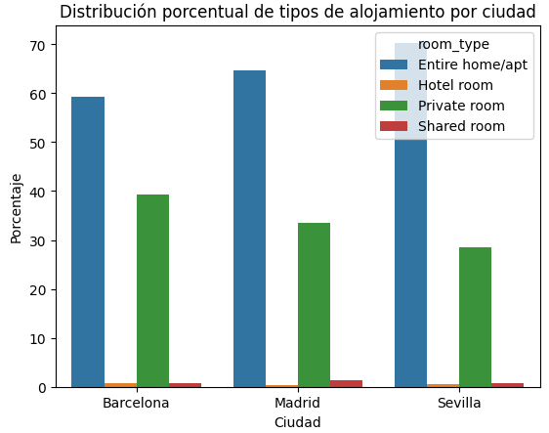
Distribución por tipo de alojamiento
En Barcelona, la mayoría de alojamientos, son pisos o casas enteras, al igual que en Madrid y Sevilla, con una proporción de estas del 60%, 65% y 70% respectivamente.
Notes:
Precio: Distribución con sesgo a la derecha (muchos precios bajos, pocos muy altos).

Slide 6
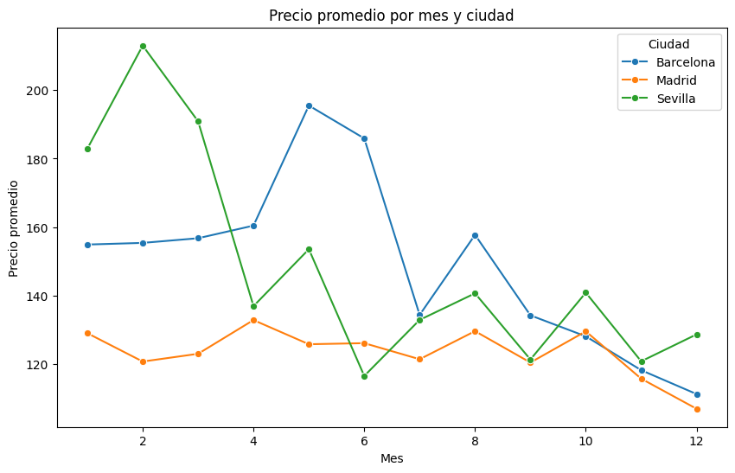
Precio promedio por mes y ciudad
Barcelona tiene un un pico significativo de precios al inicio de Verano.
En Madrid, los precios son más estables a lo largo del año, con pequeñas oscilaciones.
Sevilla presenta una fuerte estacionalidad.
Notes:
Precio promedio por mes y ciudad (Diapositiva 3)
"Al comparar los precios promedio por mes y ciudad, vemos patrones muy claros.
Barcelona muestra picos evidentes en los meses de verano debido a su alta demanda turística.
Madrid es más estable durante el año, reflejando su combinación de turismo cultural y corporativo.
Sevilla destaca por su estacionalidad, con un aumento significativo de precios en abril.
Este gráfico subraya cómo la estacionalidad afecta a las decisiones tanto de los anfitriones como de los turistas, incentivando a reservar con antelación en temporadas altas."
Transición: Estos patrones también se refleja al comparar las temporadas de alta y baja demanda.

Slide 7
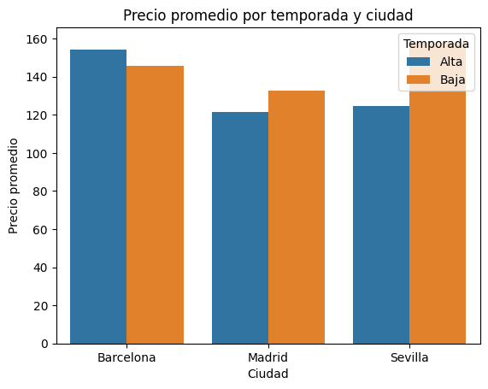
Precio promedio por temporada y ciudad
Barcelona presenta los precios promedio más altos en comparación a Madrid y Sevilla.
La diferencia entre la temporada alta y baja es mínima.
Madrid tiene precios mas bajos, pero hay una mayor diferencia entre la temporada alta y baja.
Sevilla presenta los precios promedio más bajos de las tres ciudades. Además, muestra poca variación estacional, exceptuando abril.
Notes:
Precio promedio por temporada y ciudad (Diapositiva 4)
"En este análisis de precios por temporada, observamos que Barcelona lidera en precios en todas las épocas del año. Sin embargo, la variación entre alta y baja temporada es menor, lo que refleja una demanda constante. Por el contrario, Sevilla muestra una diferencia mucho más pronunciada entre temporadas, con picos específicos en eventos clave como la Semana Santa o la Feria de Abril.
Esto tiene implicaciones importantes: los anfitriones en Sevilla pueden aprovechar eventos para maximizar ingresos, mientras que en Barcelona deben enfocarse en mantener precios competitivos durante todo el año."
Transición: Además de estas tendencias generales, es importante observar cómo se comportan los precios en detalle, incluyendo valores extremos."

Slide 8
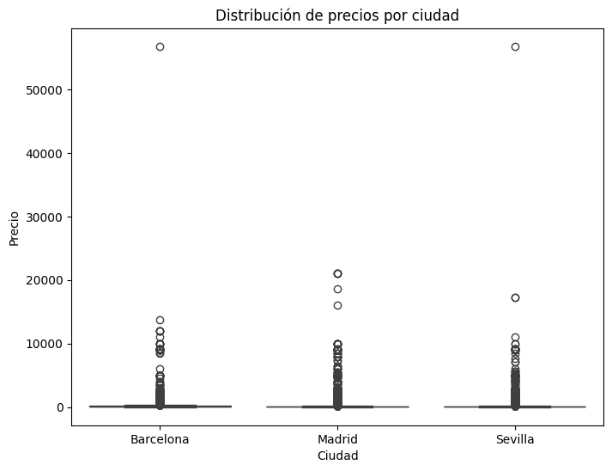
Distribución de precios
Barcelona parece tener los precios más altos en términos de outliers extremos
Madrid tiene menos extremos que Barcelona y Sevilla
Sevilla también presenta valores extremos, pero la distribución general es similar a las otras ciudades.
Notes:
Outlier = valor atípico que se aleja de la mayoría.
Distribución de precios y valores extremos (Diapositivas 5-6)
La distribución de precios en las tres ciudades analizadas muestra patrones comunes y particularidades. La mayoría de los precios se concentra alrededor de la media, pero destacan valores extremos. Estos pueden deberse a propiedades exclusivas o eventos específicos que impulsan la demanda como los comentados previamente.

Slide 9
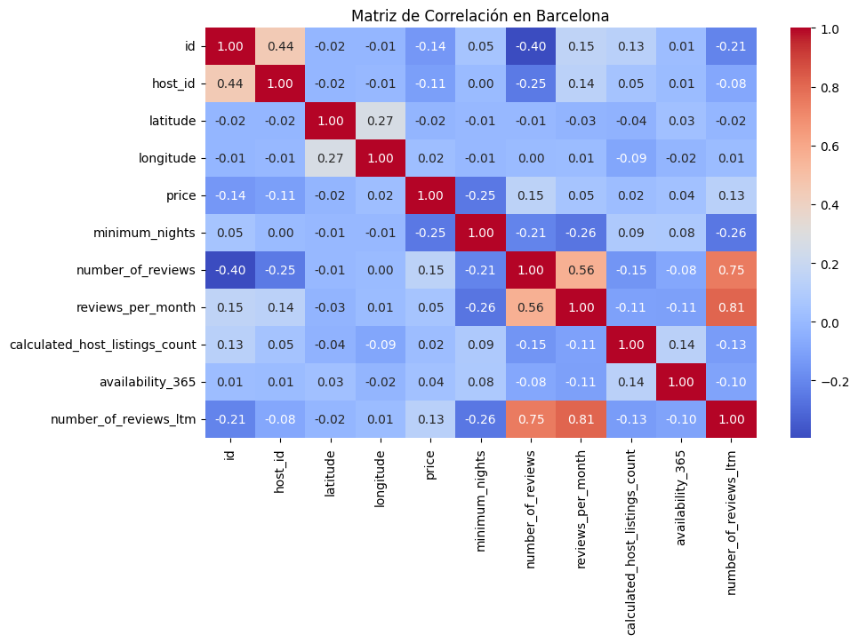
Matrices de correlación de Barcelona, Madrid y Sevilla
La mayor correlación positiva del precio es con el número de reseñas y con reseñas por mes, sugiriendo una ligera relación entre popularidad y precios más altos.
En cuanto, a los recuentos calculados de anuncios por anfitrión tiene una correlación positiva con reseñas por mes, lo cual puede sugerir que hosts con más de una propiedad tienen una mayor actividad.
Notes:
Matrices de correlación (Diapositivas 9)
El precio está positivamente correlacionado con el número de reseñas y la actividad del anfitrión, esto nos sugiere que la popularidad y la actividad de los anfitriones pueden tener un impacto positivo en los precios. Hoy en día, la gente le da mucha importancia a la opinión de otros usuarios mediante las reseñas. Además, anfitriones con múltiples propiedades suelen tener más actividad, lo que podría indicar estrategias empresariales. Sin embargo, la disponibilidad y el precio tienen una relación débil, ya que las propiedades más exclusivas tienden a estar menos disponibles.
Transición: Esto también se refleja en la distribución de precios por barrio, que exploraremos a continuación."

Slide 10
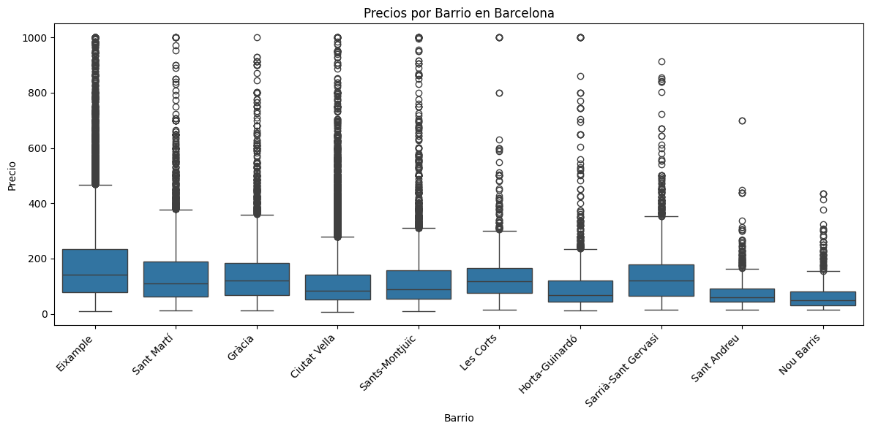
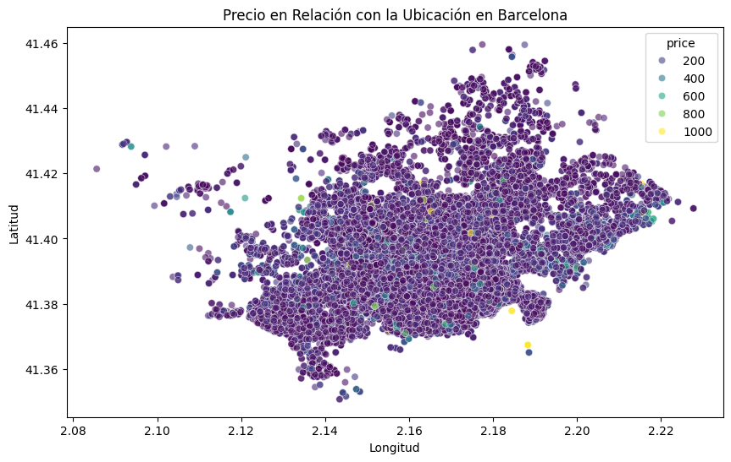
Precios por barrio y ubicación
Algunos de los precios son extremadamente altos en comparación a la media.
Sarrià-Sant Gervarsi parece tener precios más dispersos con varios valores atípicos.
Eixample y Gràcia muestran tendencias similares.
Los precios más altos se concentran especialmente en zonas centrales o estratégicas.
Notes:
En Barcelona, los precios más altos están en zonas céntricas como Eixample y Gràcia. Madrid refleja un patrón similar en Salamanca y Chamartín. Sevilla nos muestra una distribución más homogénea, pero el Casco Antiguo lidera en precios altos debido a su atractivo turístico.

Slide 11
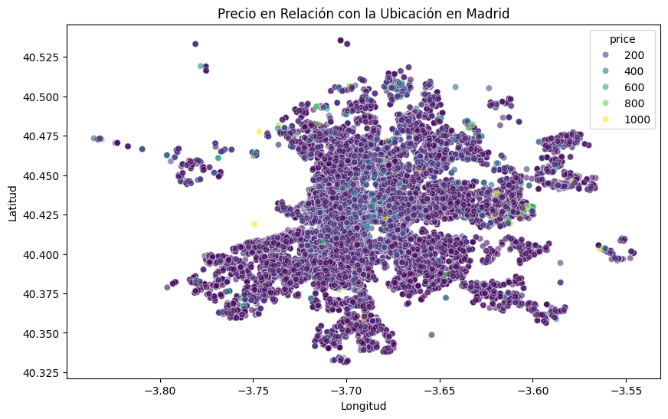
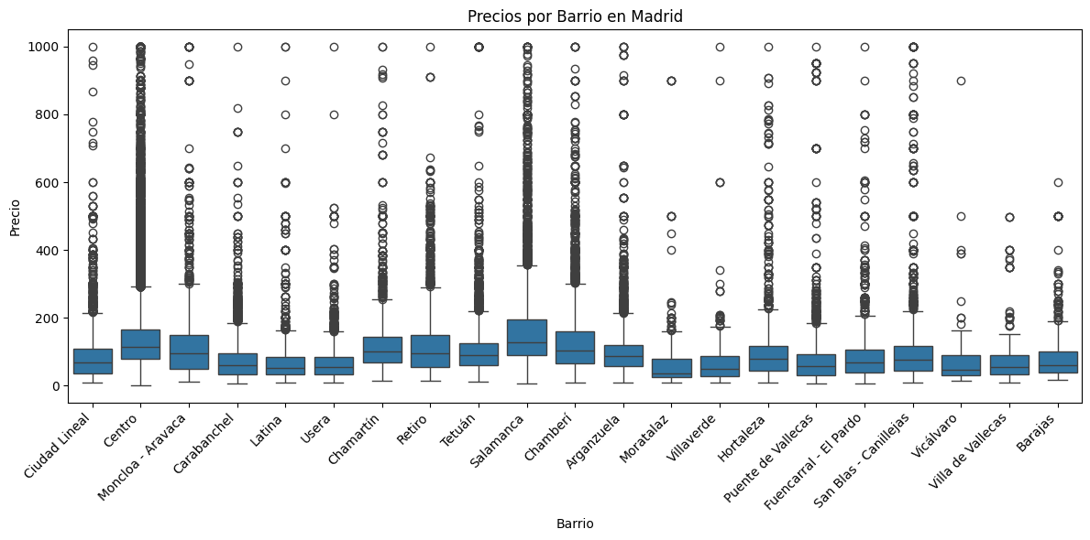
El barrio de Salamanca y Chamartín, muestran distribuciones con valores más elevados en comparación con el resto.
La mayoría de los barrios, mantienen medianas similares, pero en el Retiro y el Centro la dispersión es mayor
La periferia muestra precios más bajos en general.
Mayor concentración en el centro de Madrid.

Slide 12
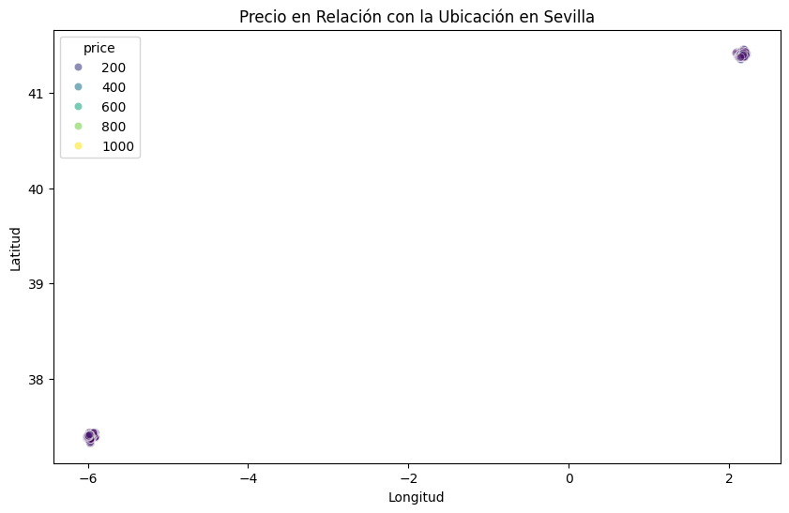
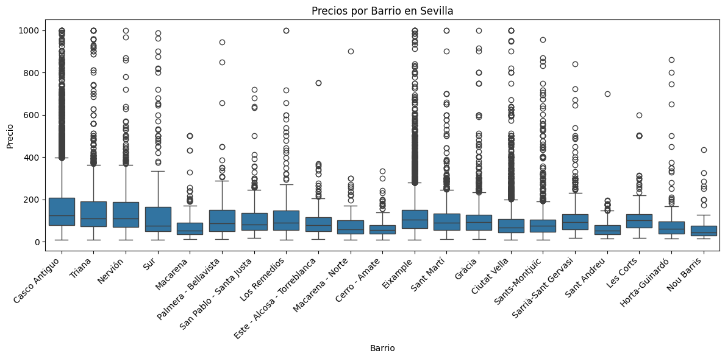
El casco antiguo muestra mayor dispersión y precios más altos en comparación con otros barrios.
La mayoría de los barrios tienen precios moderados y relativamente similares.
Vemos mucha menos concentración de puntos que en los gráficos anteriores.
La dispersión es mínima.
Las propiedades con precios más altos son muy puntuales, esto nos sugiere un mercado inmobiliario más homogéneo.
Notes:
Transición: El tipo de alojamiento también juega un papel importante en los precios.

Slide 13
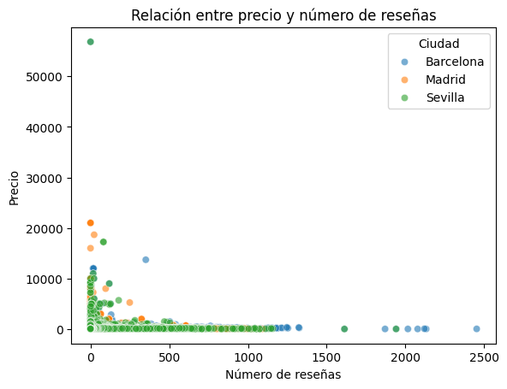
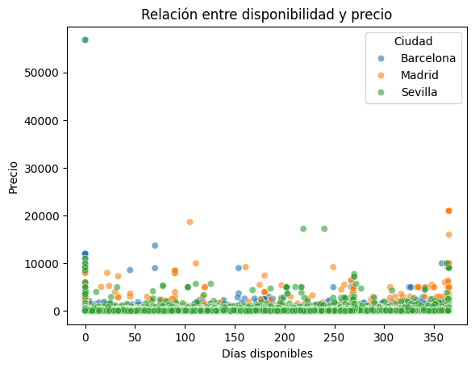
Relación entre precio, número de reseñas y disponibilidad.
El gráfico sugiere que los alojamientos con más reseñas tienden a tener precios más asequibles. Alojamientos de alto precio suelen tener un número de reseñas bajo, posiblemente debido a su menor accesibilidad o a un nicho de clientes más reducido.
No se aprecia una relación fuerte entre disponibilidad y precio. Sin embargo, alojamientos de precios muy elevados tienden a tener una baja disponibilidad, posiblemente porque están asociados a estancias muy específicas o a la exclusividad de la oferta.
Notes:
Relación entre precio, reseñas y disponibilidad (Diapositivas 17)
Aquí analizamos cómo interactúan estas tres variables clave. Los alojamientos más accesibles suelen acumular más reseñas debido a su alta ocupación. Por otro lado, las propiedades exclusivas, con precios elevados, tienden a tener menor disponibilidad y menos reseñas, pero estas suelen ser altamente positivas.
Esto refuerza la idea de que los alojamientos premium compiten más por calidad que por cantidad. Este segmento debe centrarse en ofrecer experiencias excepcionales para atraer a un público selecto.
Transición: Para continuar, analizaremos cómo se agrupan los barrios según la estacionalidad.

Slide 14
Resultados de Modelos Probados
Modelos con bajo desempeño
Modelos con mejor desempeño
1️⃣ Regresión Lineal
Fue nuestra primera aproximación como baseline.
Problema: No capturó bien la relación entre variables, especialmente para precios extremos.
Error: Alto RMSE, indicando mala precisión en predicciones.
2️⃣ K-Nearest Neighbors (KNN)
Se probó con distintos valores de k.
Problema: No se ajusta bien a datos con alta dimensionalidad.
Resultado: Predicciones poco precisas, especialmente con valores atípicos.
3️⃣ XGBoost
Modelo de Gradient Boosting, robusto y eficiente.
Ventaja: Captura relaciones complejas entre variables.
Problema: Mayor tiempo de entrenamiento y menos interpretabilidad.
RMSE: Redujo significativamente el error respecto a los modelos anteriores.
4️⃣ Red Neuronal (Deep Learning)
Se probó una red neuronal con varias capas densas.
Ventaja: Buena generalización, sobre todo en grandes volúmenes de datos.
Problema: Requiere mucho tiempo de ajuste y cómputo, sin una mejora tan grande sobre otros modelos más simples.
Notes:
Probamos diferentes modelos de Machine Learning para predecir precios y tendencias en los alojamientos de Airbnb. Algunos modelos tuvieron un desempeño pobre, mientras que otros lograron predicciones más precisas.
📉 Modelos con bajo desempeño
1️⃣ Regresión Lineal
Fue nuestra primera aproximación como baseline.
Problema: No capturó bien la relación entre variables, especialmente para precios extremos.
Error: Alto RMSE, indicando mala precisión en predicciones.
2️⃣ K-Nearest Neighbors (KNN)
Se probó con distintos valores de k.
Problema: No se ajusta bien a datos con alta dimensionalidad.
Resultado: Predicciones poco precisas, especialmente con valores atípicos.
📈 Modelos con mejor desempeño
3️⃣ XGBoost
Modelo de Gradient Boosting, robusto y eficiente.
Ventaja: Captura relaciones complejas entre variables.
Problema: Mayor tiempo de entrenamiento y menos interpretabilidad.
RMSE: Redujo significativamente el error respecto a los modelos anteriores.
4️⃣ Red Neuronal (Deep Learning)
Se probó una red neuronal con varias capas densas.
Ventaja: Buena generalización, sobre todo en grandes volúmenes de datos.
Problema: Requiere mucho tiempo de ajuste y cómputo, sin una mejora tan grande sobre otros modelos más simples.

Slide 15
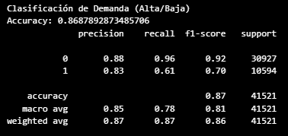
Modelo final seleccionado: Random Forest Classifier
Después de analizar los resultados, el Random Forest Classifier fue el modelo elegido por varias razones: ✅ Precisión alta sin necesidad de gran ajuste de hiperparámetros. ✅ Robustez ante datos faltantes y valores atípicos. ✅ Buena interpretabilidad, permitiendo entender qué variables influyen más en las predicciones. ✅ Eficiencia computacional, más rápido que una red neuronal sin perder precisión.
Resultados clave:
RMSE más bajo comparado con modelos más simples.
Feature Importance: Variables como ubicación, tipo de alojamiento y número de noches mínimas fueron clave para predecir precios.
Notes:
Después de analizar los resultados, el Random Forest Classifier fue el modelo elegido por varias razones: ✅ Precisión alta sin necesidad de gran ajuste de hiperparámetros. ✅ Robustez ante datos faltantes y valores atípicos. ✅ Buena interpretabilidad, permitiendo entender qué variables influyen más en las predicciones. ✅ Eficiencia computacional, más rápido que una red neuronal sin perder precisión.
📌 Resultados clave:
RMSE más bajo comparado con modelos más simples.
Feature Importance: Variables como ubicación, tipo de alojamiento y número de noches mínimas fueron clave para predecir precios.
étricas Generales
Accuracy (Precisión global): 86.87%
Significa que el modelo clasifica correctamente aproximadamente 87 de cada 100 casos.

Slide 16
Conclusiones y mejoras
📌 Conclusiones clave:
📌 Futuras mejoras:
✅ Es posible predecir precios con una precisión alta mediante ML/DL. ✅ Variables más predictivas: ubicación, tipo de alojamiento y disponibilidad. ✅ Importante considerar factores externos (eventos, temporada, turismo).
🔹 Incorporar datos en tiempo real para mejorar predicciones. 🔹 Optimización con técnicas de hiperparametrización avanzada. 🔹 Integración con datos externos (clima, eventos locales, tendencias del turismo).

